Slide 1
Lecture 01
Lecture 01
MLIR for AI/NPU Compiler
MLIR와 AI/NPU Compiler 큰 그림
기초부터 NPU lowering pipeline까지 연결하는 첫 강의
목표: 모델 그래프를 NPU 명령 스트림으로 바꾸는 전체 경로를 한 장의 지도로 이해한다.
대상: AI/NPU compiler 입문자
관점: 256+ TOPS급 Edge/Embedded NPU
산출물: NPU compiler lowering pipeline 초안
MLIR for AI/NPU Compiler - Lecture 01
1

Slide 2
1강 위치와 전체 코스 맥락
Lecture 01
20강 전체 중 1강은 “지도 만들기”입니다.
오늘 강의의 역할
오늘은 MLIR 문법보다 compiler stack 전체 경로를 먼저 잡습니다.
2-5강: IR 구조, tool, dialect 기본기
6-17강: AI model IR부터 tensor/memory/kernel optimization
18-20강: Custom NPU dialect, runtime ABI, capstone
핵심 질문
왜 하나의 IR만으로는 AI/NPU compiler가 어려운가?
StableHLO/TOSA/Linalg/MemRef/Vector/NPU Dialect는 어디에 쓰이는가?
성능과 correctness를 모두 만족하는 lowering pipeline은 어떤 모양인가?
MLIR for AI/NPU Compiler - Lecture 01
2

Slide 3
학습 목표
Lecture 01
강의 후 스스로 설명할 수 있어야 하는 내용
1
AI/NPU compiler의 end-to-end 역할을 설명한다.
2
MLIR가 multi-level IR + dialect ecosystem인 이유를 이해한다.
3
StableHLO/TOSA -> Linalg/Tensor -> MemRef/Vector/SCF -> NPU dialect 흐름을 그린다.
4
Tiling, fusion, layout, memory space, command buffer가 왜 중요한지 연결한다.
5
MatMul 기반 NPU lowering pipeline 초안을 작성한다.
MLIR for AI/NPU Compiler - Lecture 01
3

Slide 4
MLIR 한 문장 정의
Lecture 01
NPU compiler 관점의 핵심 정의
MLIR는 여러 abstraction level을 하나의 compiler infrastructure 안에서 표현하고, dialect로 domain-specific IR을 확장하며, pass/rewrite/conversion으로 점진적으로 lowering하는 프레임워크입니다.
High Level
모델 그래프 수준
Tensor/shape semantics
Framework portability
Mid Level
Loop/tile/memory 수준
Bufferization
Layout propagation
Low/Target Level
Vector/kernel 수준
Custom NPU ops
Runtime command ABI
MLIR for AI/NPU Compiler - Lecture 01
4

Slide 5
왜 AI/NPU Compiler에 MLIR가 필요한가?
Lecture 01
Single IR, single pass 방식은 NPU 최적화에 부족합니다.
문제
AI 모델은 graph-level semantics와 tensor-level shape 정보가 중요합니다.
NPU는 SRAM, DMA, PE array, accumulator, quantization constraint가 성능을 좌우합니다.
High-level fusion과 low-level memory scheduling을 같은 pipeline에서 연결해야 합니다.
MLIR는 dialect별 abstraction을 유지하면서 단계별 legality/correctness를 검증할 수 있습니다.
MLIR식 해결
Frontend IR: 모델 의미 보존
Tensor IR: fusion/tile/vectorize 전 변환
Memory IR: tensor를 buffer로 배치
Kernel IR: vector/loop/DMA scheduling
NPU IR: target-specific command generation
MLIR for AI/NPU Compiler - Lecture 01
5

Slide 6
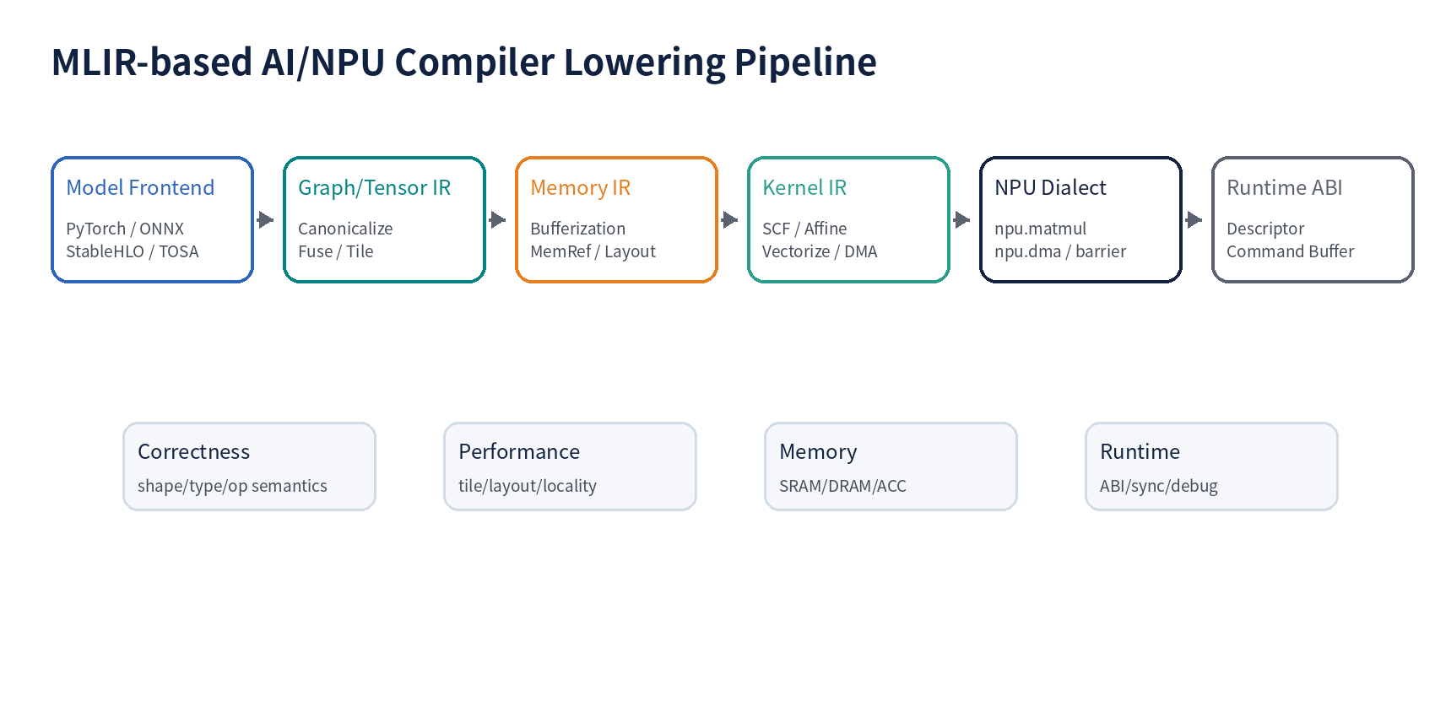
End-to-End NPU Compiler Pipeline
Lecture 01
오늘 강의의 핵심 지도
MLIR for AI/NPU Compiler - Lecture 01
6

Slide 7
MLIR Core Objects: 이름만 먼저 익히기
Lecture 01
2-3강에서 상세 문법을 다룹니다.
Operation
Value
Type
계산/제어/선언의 기본 단위
SSA data edge
shape/element/memory 표현
Attribute
Region/Block
Dialect
layout/quant/tile metadata
function/loop/graph body
namespace + semantics package
MLIR for AI/NPU Compiler - Lecture 01
7

Slide 8
Multi-Level Abstraction
Lecture 01
정보 손실을 제어하면서 내려갑니다.
Graph
Tensor
Memory
Loop/Vector
Target
StableHLO/TOSA op semantics
tensor/linalg fusion/tile
memref layout/space
scf/affine/vector schedule
custom npu command
NPU compiler 원칙: 너무 빨리 low-level로 내리면 fusion/shape 최적화를 잃고, 너무 늦게 memory를 보면 SRAM/DMA 제약을 놓칩니다.
MLIR for AI/NPU Compiler - Lecture 01
8

Slide 9
AI 모델 입력 IR: StableHLO와 TOSA의 위치
Lecture 01
프레임워크와 NPU backend 사이의 공통 언어
StableHLO 관점
StableHLO: ML high-level operation semantics를 안정적으로 표현
Framework portability가 핵심
Backend에서는 legal op set으로 점진적으로 lowering
TOSA 관점
TOSA: DNN에서 자주 쓰는 whole-tensor operation set
CPU/GPU/NPU target concern을 고려한 tensor-level 표현
Edge NPU에서는 op coverage와 quantized semantics가 중요
MLIR for AI/NPU Compiler - Lecture 01
9

Slide 10
NPU Target Model: Compiler가 알아야 할 하드웨어
Lecture 01
아키텍처 정보를 IR/Pass에 반영해야 성능이 나옵니다.
DMA load/store overlap
On-chip SRAM banks / double buffer
PE Array / Tensor Core MAC tiles / accumulator
DRAM weights/activations
Compiler-visible constraints
Tiling: M/N/K tile size가 PE utilization과 SRAM footprint를 결정
Layout: blocked layout, weight packing, swizzle가 DMA 효율에 영향
Scheduling: DMA load, compute, store, barrier 순서를 생성
Quantization: INT8/INT4 입력, accumulator, requant scale/zero-point 관리
MLIR for AI/NPU Compiler - Lecture 01
10

Slide 11
NPU Lowering Pipeline 초안
Lecture 01
1강 실습에서 직접 작성할 결과물
01 Import
02 Legalize
03 Canonicalize
04 Fuse
ONNX/StableHLO/TOSA
unsupported op decomposition
shape + algebra simplify
locality
05 Tile
06 Bufferize
07 Schedule
08 Emit
SRAM/PE-aware tiling
tensor -> memref
DMA/compute/barrier
command buffer
중간 산출물은 항상 dump 가능해야 합니다: IR after each pass, verifier result, shape/layout/memory report, performance estimate.
MLIR for AI/NPU Compiler - Lecture 01
11

Slide 12
예시: MatMul + Bias + ReLU가 NPU 명령이 되기까지
Lecture 01
아주 단순한 op도 여러 compiler 단계가 필요합니다.
Graph
Fusion
Tiling
Buffers
Schedule
Command
dot_general + add + max
matmul_bias_relu
M/N/K=64/64/128
A/B/C SRAM tile
DMA -> compute -> store
descriptor + stream
동시에 만족해야 하는 두 조건
Correctness: semantics, broadcasting, shape, activation clamp 유지
Performance: tile size, memory layout, prefetch distance, double buffering, accumulator spill 여부가 성능 좌우
MLIR for AI/NPU Compiler - Lecture 01
12

Slide 13
Dialect Map: 어느 계층에 어떤 Dialect를 쓰나?
Lecture 01
다음 강의들의 navigation table
계층
대표 Dialect/IR
주요 정보
NPU compiler 포인트
Model
StableHLO/TOSA
op semantics, shape
frontend portability
Tensor
tensor/linalg
structured ops
fusion/tile candidate
Control
scf/affine
loop nest
tile loops, DMA order
Memory
bufferization/memref
buffer/layout/space
SRAM/DRAM mapping
Kernel
vector
vector.contract
tensorization
Target
custom npu
dma/matmul/barrier
command generation
MLIR for AI/NPU Compiler - Lecture 01
13

Slide 14
Pass Pipeline Skeleton
Lecture 01
실제 pass 이름은 project별로 달라져도 구조는 유사합니다.
Pass pipeline shape: model import -> legalize model ops to tensor/linalg -> canonicalize + CSE -> fuse elementwise producers/consumers -> tile for SRAM and PE array -> bufferize tensor to memref -> lower to loops/vector -> insert DMA + barrier -> emit NPU runtime ABI
1강에서는 “이런 pipeline이 필요하다”를 이해합니다.
NPU-specific pass는 legal op set, SRAM model, DMA model, quantization model을 알아야 합니다.
MLIR for AI/NPU Compiler - Lecture 01
14

Slide 15
Performance와 Correctness Contract
Lecture 01
좋은 compiler는 빠르기만 해서는 안 됩니다.
Correctness contract
Shape/type consistency
Broadcasting/quant semantics preservation
Numerical tolerance and golden output comparison
Deterministic runtime ABI
Unsupported op fallback policy
Performance contract
TOPS utilization
DRAM bandwidth reduction
SRAM bank conflict avoidance
DMA/compute overlap
Latency predictability for robotics/autonomous driving
MLIR for AI/NPU Compiler - Lecture 01
15

Slide 16
Verification Strategy: IR 단계마다 체크하기
Lecture 01
NPU compiler debug 비용을 낮추는 설계
Input
shape/dtype/opset validation
After legalization
all ops legal or fallback-tagged
After fusion/tile
same semantics + valid tile coverage
After bufferization
alias/lifetime/memory space valid
After schedule
DMA order/barrier/dependency valid
After codegen
runtime descriptor matches binary
MLIR for AI/NPU Compiler - Lecture 01
16

Slide 17
Lab 1: NPU Compiler Lowering Pipeline 설계
Lecture 01
45-60분 실습
실습 문제
입력: MatMul + Bias + ReLU, batch=1, M=128, K=256, N=512
가정: PE tile 64x64, K chunk 128, SRAM 2MB, INT8/FP16 지원
출력: compiler pipeline 단계와 각 단계 산출물 정의
옵션: DMA double-buffering 순서를 pseudo IR로 표현
제출 산출물
표 1: pipeline 단계 / 입력 IR / 출력 IR / 목적
표 2: NPU target constraint / compiler decision
그림 1: DRAM-SRAM-PE dataflow
짧은 설명: correctness check 3개 + performance metric 3개
MLIR for AI/NPU Compiler - Lecture 01
17

Slide 18
초보자가 자주 하는 실수
Lecture 01
NPU compiler 관점에서는 추상화 선택이 성능을 결정합니다.
IR/Pass 실수
Graph IR만 보고 backend가 알아서 한다고 생각함
너무 빨리 low-level loop로 내려서 fusion 정보를 잃음
Bufferization 전후 alias/lifetime 문제를 무시함
layout을 마지막 codegen 단계의 문제로 미룸
NPU Mapping 실수
TOPS만 보고 DRAM bandwidth와 SRAM reuse를 보지 않음
DMA/compute overlap 없는 schedule 생성
quantized accumulator/requant 범위 미검증
runtime ABI와 compiler IR의 연결 부족
MLIR for AI/NPU Compiler - Lecture 01
18

Slide 19
1강 요약
Lecture 01
오늘 반드시 가져갈 세 문장
1. MLIR는 high-level model semantics와 low-level NPU mapping을 연결하는 multi-level infrastructure입니다.
2. NPU 성능은 fusion, tiling, layout, memory space, DMA schedule을 lowering pipeline에서 어떻게 결정하느냐에 달려 있습니다.
3. 좋은 NPU compiler는 pass마다 IR dump, verifier, legality, numerical correctness, performance metric을 남깁니다.
다음 2강: Operation / Value / Type / Attribute를 직접 읽고 간단한 MLIR 텍스트를 해부합니다.
MLIR for AI/NPU Compiler - Lecture 01
19

Slide 20
References
Lecture 01
공식 문서 중심
1. MLIR Language Reference - https://mlir.llvm.org/docs/LangRef/
2. MLIR Understanding the IR Structure - https://mlir.llvm.org/docs/Tutorials/UnderstandingTheIRStructure/
3. MLIR Using mlir-opt - https://mlir.llvm.org/docs/Tutorials/MlirOpt/
4. MLIR Dialects - https://mlir.llvm.org/docs/Dialects/
5. MLIR Bufferization - https://mlir.llvm.org/docs/Bufferization/
6. StableHLO Specification - https://openxla.org/stablehlo/spec
7. TOSA - https://www.mlplatform.org/tosa/
8. MLIR TOSA Dialect - https://mlir.llvm.org/docs/Dialects/TOSA/
MLIR for AI/NPU Compiler - Lecture 01
20

